Slide 1
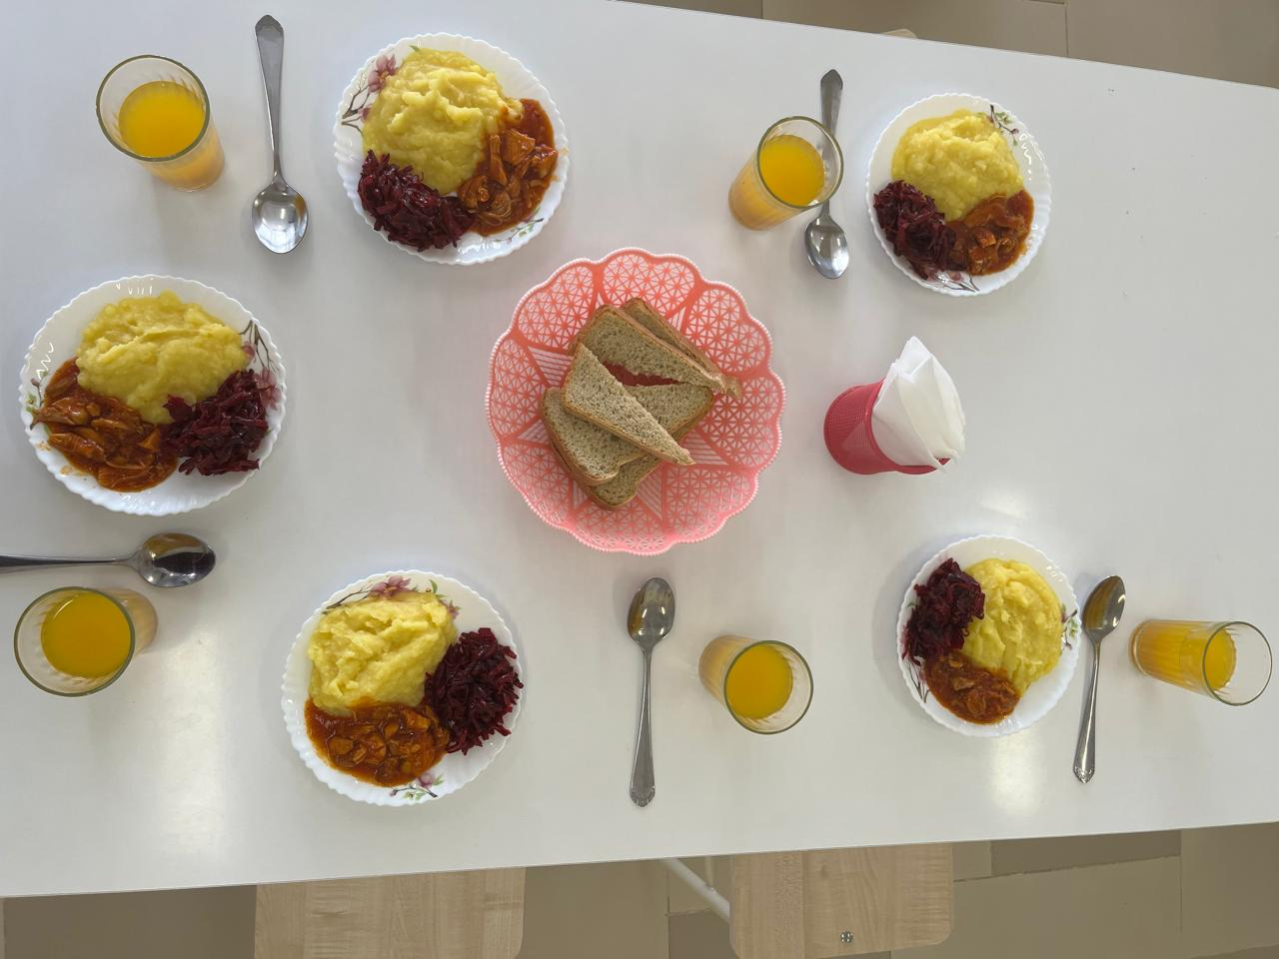
Всероссийский конкурс «Лучшая школьная столовая»
Приготовление поварами школьной столовой горячего завтрака
МБОУ СШ № 1
им. М. Горького
ГКОУ РД «Новоурадинская СОШ Шамильского района им. Асиятилова С.Х»

Slide 2
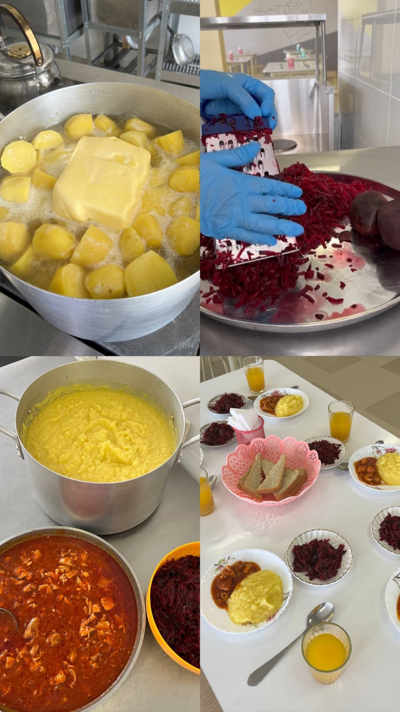
Питание детей в школе – один из важных факторов, определяющих здоровье учащихся
Меню школьного завтрака
Салат из свеклы
Картофельное пюре
Сок абрикосовый
Свежие фрукты (груша, яблоко)
Хлеб ( ржаной и пшеничный)
Гуляш из говядины

Slide 3
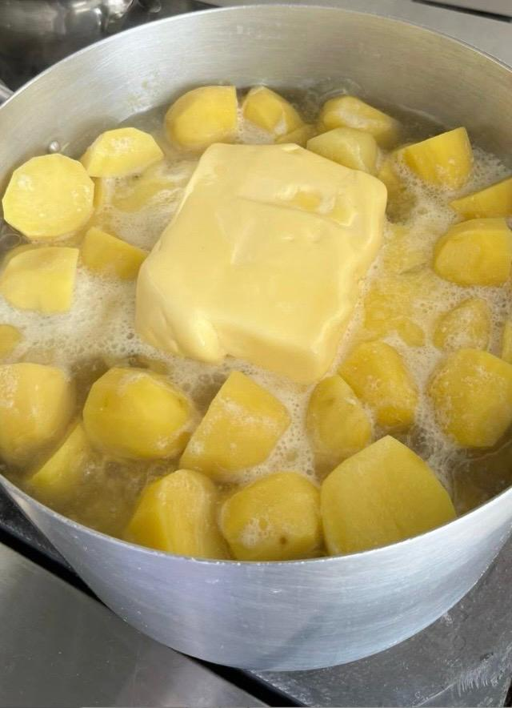
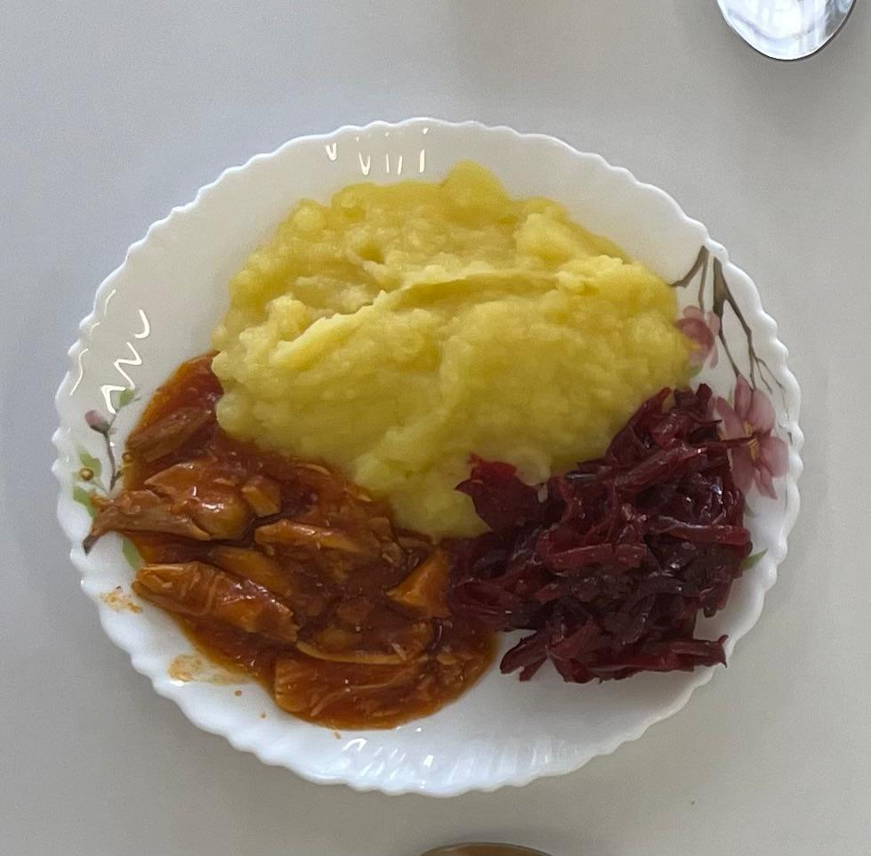
Приготовление картофельного пюре
Картофель содержит 32 полезных элемента и все они сохраняются при приготовлении пюре: витамины группы С, В и РР; минеральные вещества: калий, кальций, фосфор, магний. Картофель стимулирует выработку веществ, улучшающих память и работу мозга.
Отвариваем картофель
Раскладываем по порциям

Slide 4
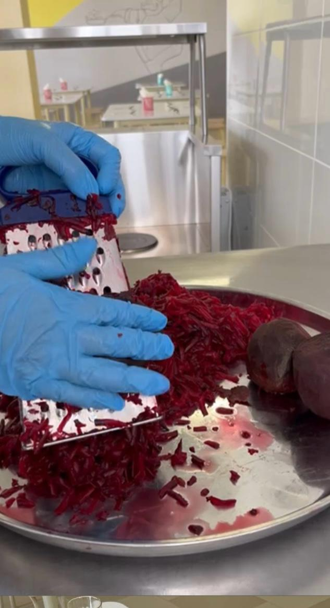
Салат из свеклы
Вареная свекла, в отличие от многих других овощей, способна сохранять главные свои полезные свойства. Регулирует жировой обмен, препятствует ожирению. Словом - вещество полезное во всех отношениях; оно присутствует и в корнеплоде, и в листьях свеклы, при нагревании практически не разрушается.
Добавляем салат из свеклы в каждую порцию

Slide 5
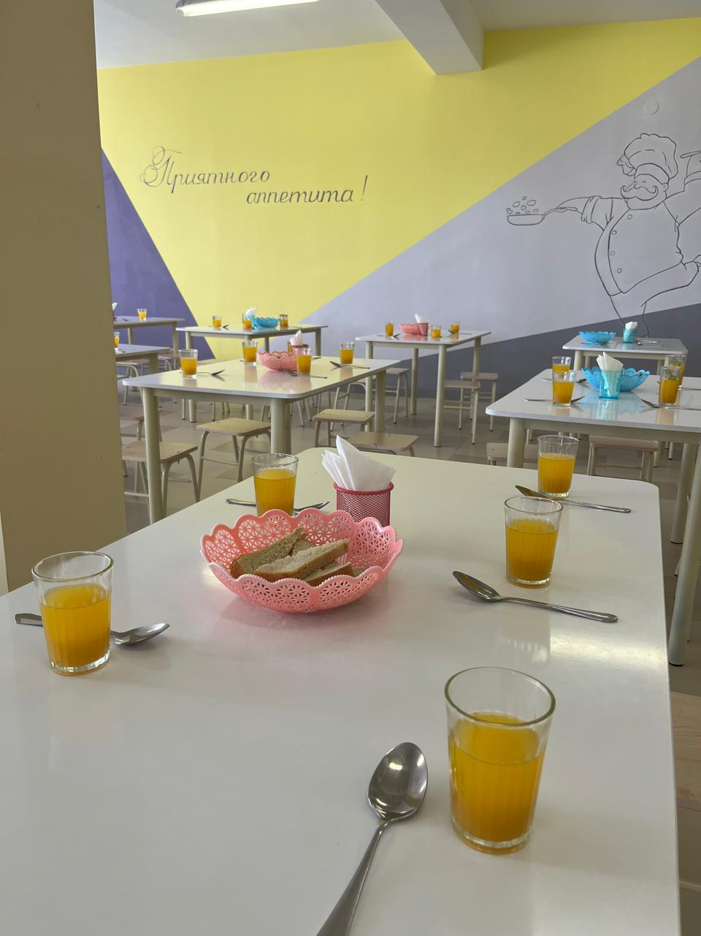
Сок абрикосовый
Очень полезно пить натуральные соки
Абрикосовый сок содержит калий, железо, каротин.
Выпив стакан томатного сока, можно удовлетворить суточную потребность в витамине С.
В яблочном - железо, в рябиновом и морковном - витамин А.
В 100 граммах чёрносмородинового сока содержится 90 миллиграммов витамина С.

Slide 6
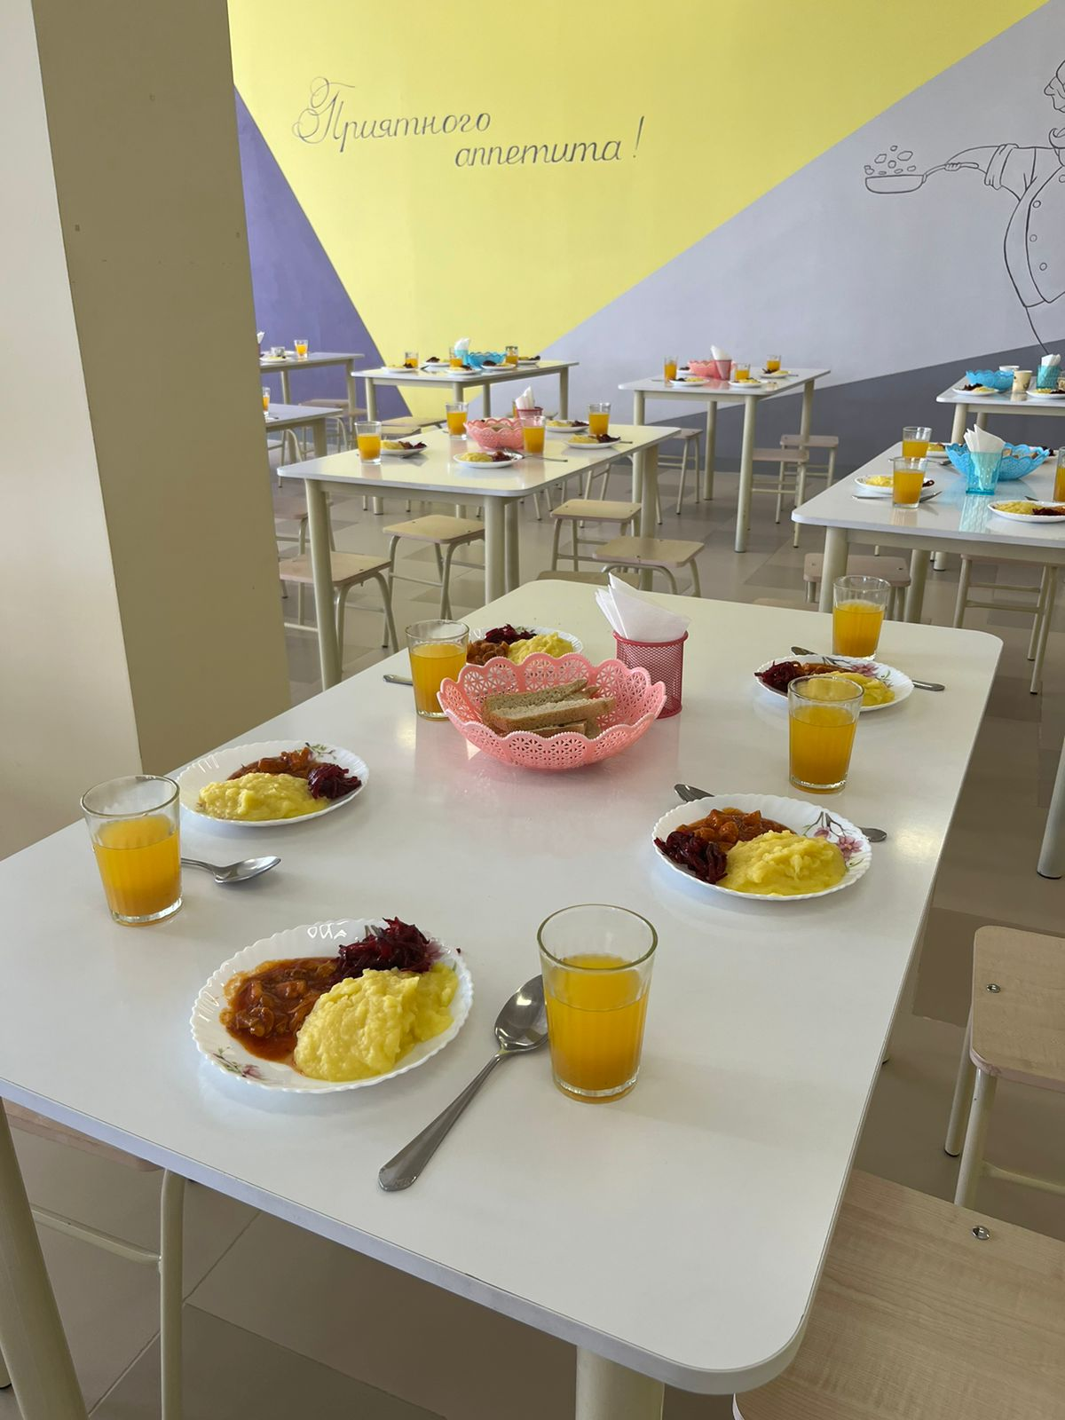
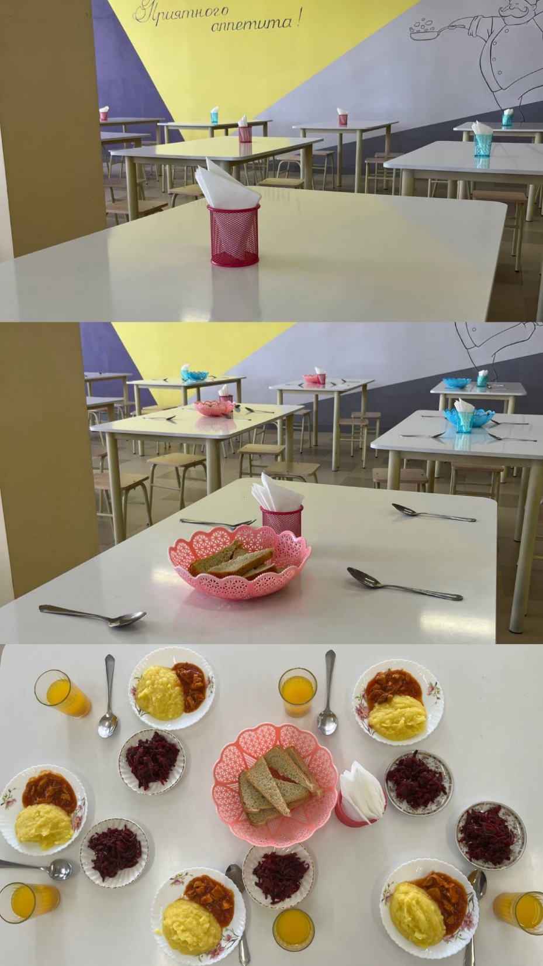
Накрываем завтрак
Накрываем на столы к приходу учащихся

Slide 7
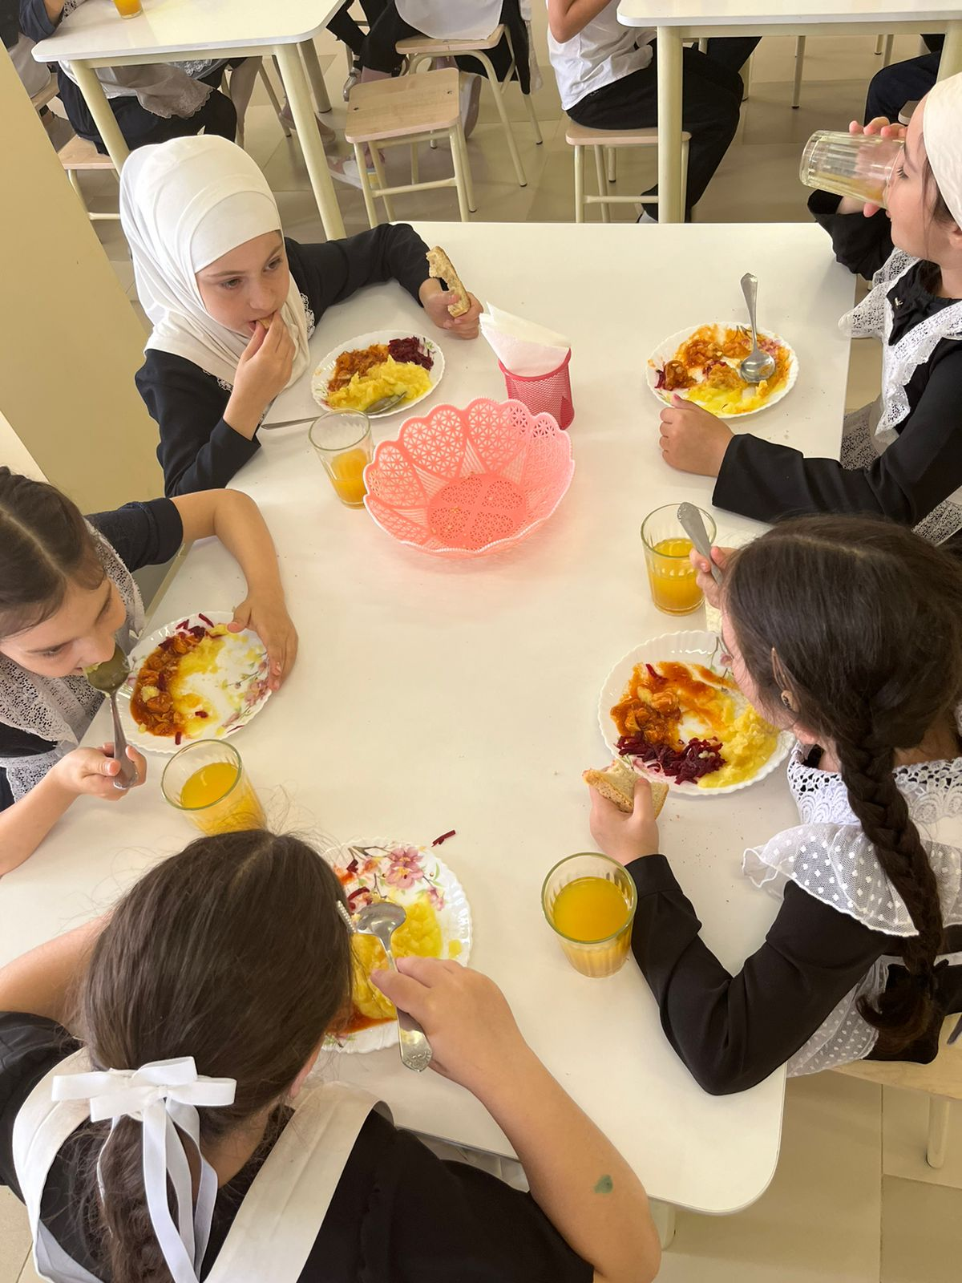
Всероссийский конкурс «Лучшая школьная столовая»
Наши повара желают всем приятного аппетита и напоминают, что завтрак для школьника очень важен.
БУДЬТЕ ЗДОРОВЫ!

